Slide 1
デジタルメディア処理1
担当: 井尻 敬

Slide 2
スケジュール
10/01 イントロダクション1 : デジタル画像とは，量子化と標本化，Dynamic Range
10/08 イントロダクション2 : デジタルカメラ，人間の視覚，表色系
10/15 フィルタ処理1 : トーンカーブ，線形フィルタ
10/29 フィルタ処理2 : 非線形フィルタ，ハーフトーニング
11/05 フィルタ処理3 : 離散フーリエ変換と周波数フィルタリング
11/12 画像処理演習1 : python入門 (PC教室9,10)
11/19 画像処理演習2 : フィルタ処理 (PC教室9,10) ※
11/26 画像処理演習3 : フィルタ処理 (PC教室9,10, 前半部分の課題締め切り 11/29 23:59)
12/03 画像処理演習4 : フィルタ処理 (PC教室9,10)
12/10 画像処理演習5 : フィルタ処理 (PC教室9,10, 後半部分の課題締め切り 12/20 23:59)
12/17 画像の幾何変換 : アファイン変換と画像補間
01/07 ConvolutionとDe-convolution（進度に合わせて変更する可能性有り）
01/14 画像圧縮（進度に合わせて変更する可能性有り）
01/21 後半のまとめと期末試験

Slide 3
フィルタ処理2 : 非線形フィルタ，ハーフトーニング
達成目標
非線形フィルタ処理の計算法と効果を説明できる．
ハーフトーン処理の計算法と効果を説明できる
Contents
線形フィルタの復習
非線形フィルタ
ハーフトーニング

Slide 4
復習 : 空間フィルタ（線形）

Slide 5
空間フィルタ（非線形）

Slide 6
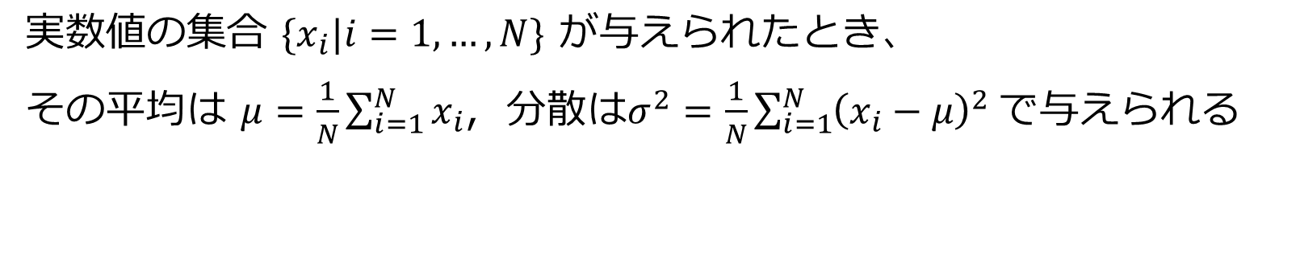
準備:平均と分散
実数値の集合 $\{x_{i}|i=1,…,N\}$ が与えられたとき、
その平均は $μ=\frac{1}{N}\sum_{i=1}^{N}{x_{i}}$, 分散は$σ^{2}=\frac{1}{N}\sum_{i=1}^{N}{{\left(x_{i}−μ\right)}^{2}}$で与えられる
以下の集合の平均と分散を求めよ
{3,0,3,5,4,3,5,1}
2. 以下の集合AとBどちらが分散が大きい
A: {3,4,3,4,3,2,2}, B: {3,5,3,5,3,1,1}
Notes:
1.平均３
分散 2.75 :((3-3)^2+(0-3)^2+(3-3)^2+(5-3)^2+(4-3)^2+(3-3)^2+(5-3)^2+(1-3)^2)/8
Aの分散 0.57…
Bの分散 2.2…

Slide 7
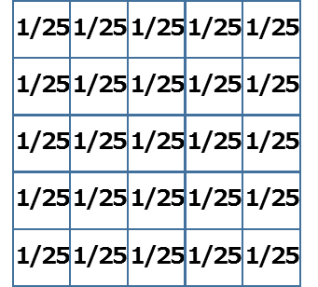
エッジ保存平滑化フィルタ
線形平滑化フィルタでは， 画素( i, j)を計算するため周囲の画素の重み付和を計算した
入力画像
エッジ保存平滑化フィルタでは、以下9種の領域を考え，一番分散の小さな領域の平均値を、その画素の値とする
出力画像

Slide 8
中央値フィルタ(Median filter)
中央値 (median)とは…
数字の集合の代表値
数字の小さい順に並べ、ちょうど中央に位置する値
入力 : 6, 2, 1, 5, 3, 12, 1000
平均 : 1/7 x (6+2+1+5+3+12+1000) = 147
中央値 : 1, 2, 3, 5, 6, 12, 1000 → 5
中央値と平均値は，用途によって使い分ける
→ 年収など、外れ値の影響が大きい対象には中央値を

Slide 9
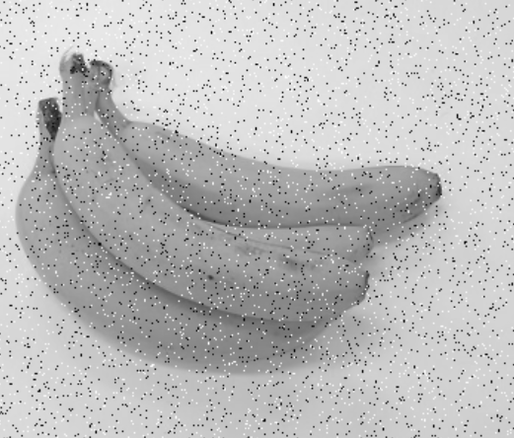

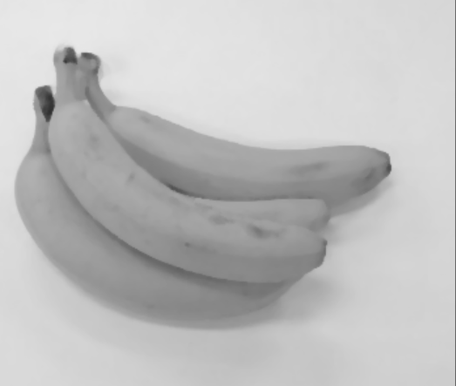
中央値フィルタ(Median filter)
ImageJ
Process>Filters>Gaussian Blur
Process>Filters>median
Salt &pepper noise image
Gaussian Blur
Median filter
+ 画素(i,j)を中心とする 幅hの窓内の中央値を新しい画素値とする
+ 外れ値（スパイクノイズ）を除去出来る
+ 特徴(エッジ)をある程度保存する
Notes:
Process>noise>Solt and Papper

Slide 10

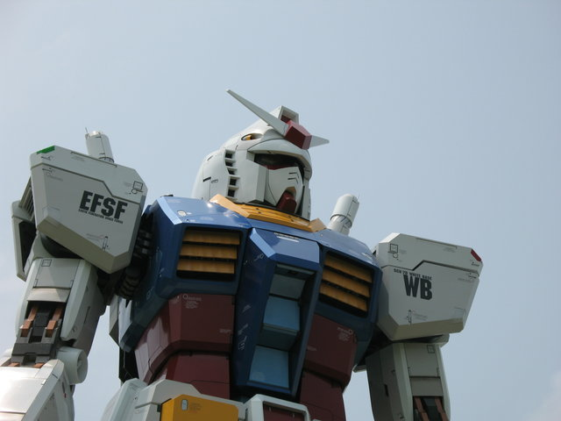

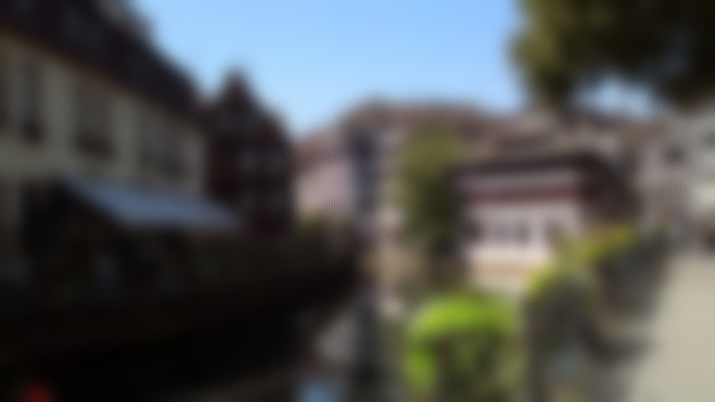

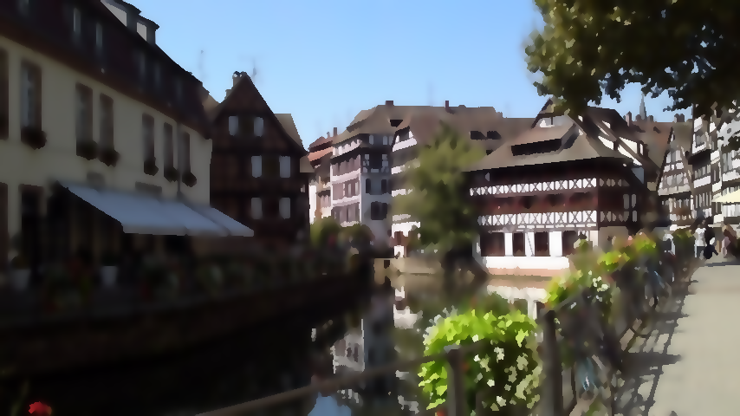
バイラテラルフィルタ
画像中の領域の境界(強いエッジ)をまたがずに平滑化
単純な平滑化
元画像
特徴保存平滑化
(Gaussian filter)
(bilateral filter)
画像の出典
[© Shin Yoshizawa]

Slide 11
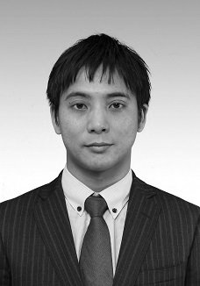

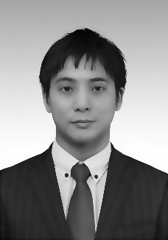
バイラテラルフィルタ
ImageJ
Plug in>Process > Bilateral Filters
Original image
Bi-Lateral Filer
Spatial radi:3
Range radi:50
Bi-Lateral Filer
Spatial radi:5
Range radi:80
ブラー効果により顔の”あら”が消える
輪郭が保持されるのでフィルターをかけたことに気づきにくい
あまり強くかけすぎると不自然な画像になる

Slide 12
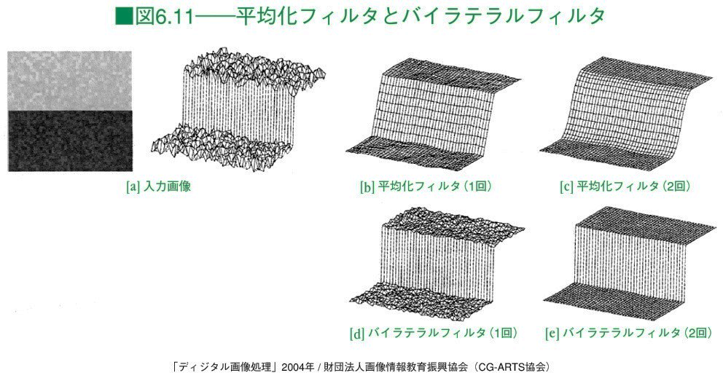
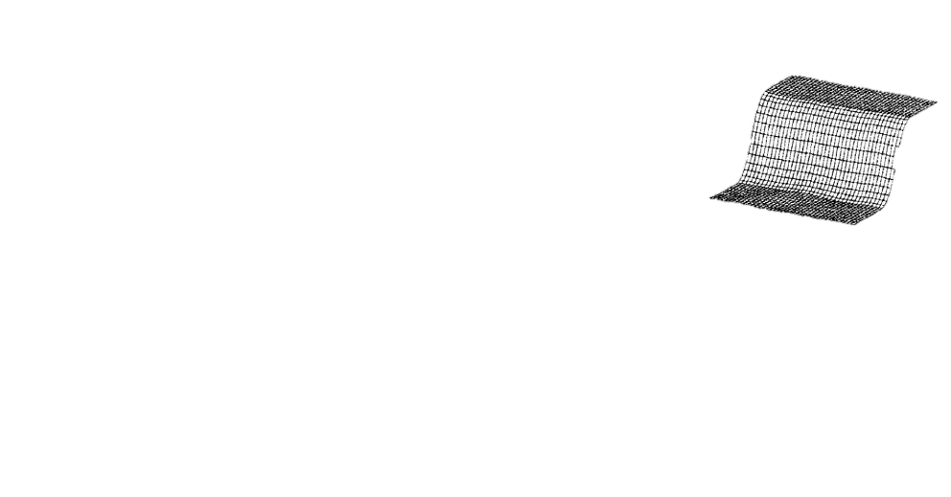
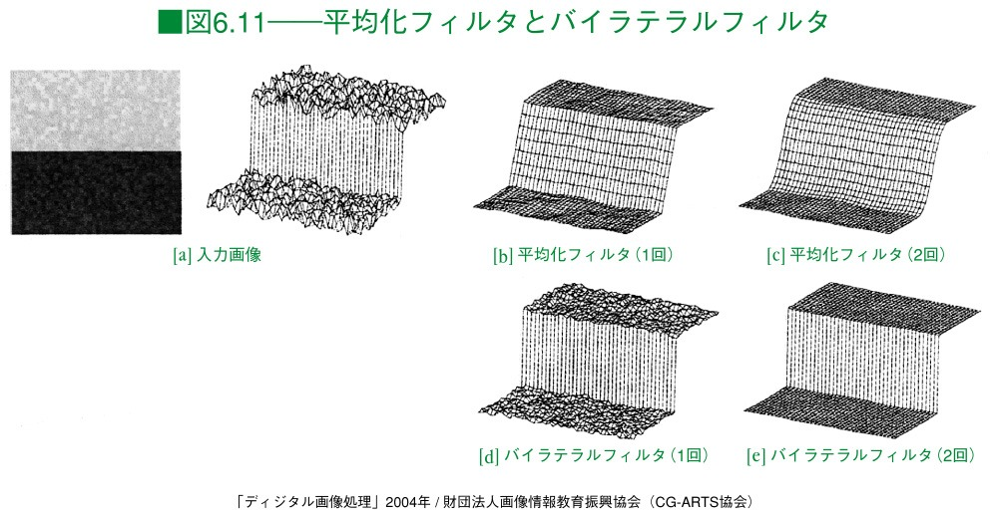
バイラテラルフィルタ
最も有名な特徴保存フィルタの１つ
空間的距離だけでなく、画素値の差を利用して重み計算
(i,j)
入力画像
Bilateral空間
+ 位置空間
+ 値空間
Gaussian filter
位置空間の距離で重み付け
(遠いほど重みを小さく）
Bilateral filter
Bilateral空間の距離で重み付け
(遠いほど重みを小さく）
画像の出典 [CG-Arts協会 ディジタル画像処理 図5.37]
Notes:
TODO bilateral 空間に分布する画素を見せる

Slide 13

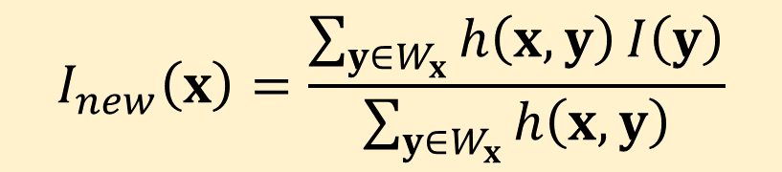
バイラテラルフィルタ
$$I_{new}\left(x\right)=\frac{\sum_{y∈W_{x}}{h\left(x,y\right)}I\left(y\right)}{\sum_{y∈W_{x}}{h\left(x,y\right)}}$$
x : 注目画素位置
y : 局所窓内の画素位置
W_{x}: xが中心の局所窓
y 加算する画素.
W_{x}
x : 注目画素 (i,j)
※ 『カーネルh』は窓内の
画素値に依存するので
線形フィルタではない
y 加算する画素.
Gaussian filter : $h\left(x,y\right)=G_{s}\left(|x−y|\right)$
Bilateral filter : $h\left(x,y\right)=G_{s}\left(|x−y|\right)∙G_{h}\left(|I\left(x\right)−I(y)|\right)$
Spatial Kernel
Intensity Kernel

Slide 14
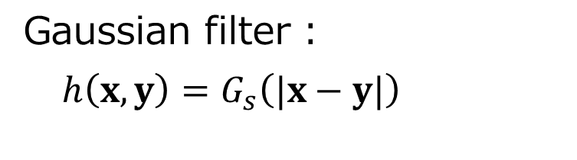
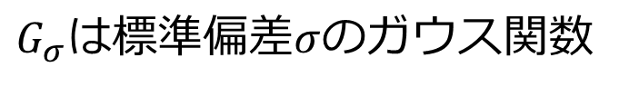
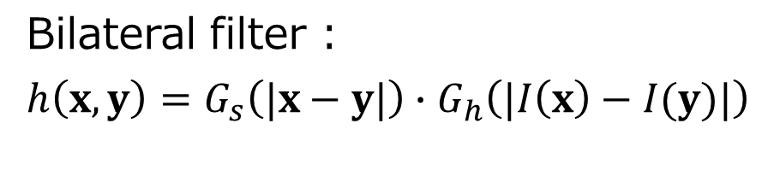
バイラテラルフィルタ
$$I_{new}\left(x\right)=\frac{\sum_{y∈W_{x}}{h\left(x,y\right)}I\left(y\right)}{\sum_{y∈W_{x}}{h\left(x,y\right)}}$$
x : 注目画素位置
y : 局所窓内の画素位置
W_{x}: xが中心の局所窓
y 加算する画素.
Gaussian filter :
$h\left(x,y\right)=G_{s}\left(|x−y|\right)$
W_{x}
x : 注目画素 (i,j)
Bilateral filter :
$h\left(x,y\right)=G_{s}\left(|x−y|\right)∙G_{h}\left(|I\left(x\right)−I(y)|\right)$
y 加算する画素.
Spatial Kernel
Intensity Kernel
※ 『カーネルh』は窓内の
画素値に依存するので
線形フィルタではない
$G_{σ}$は標準偏差$σ$のガウス関数

Slide 15
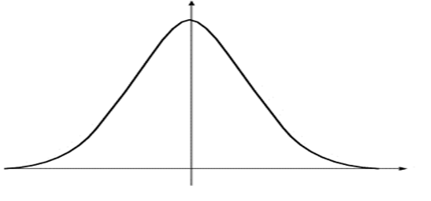

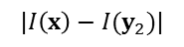
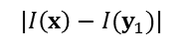
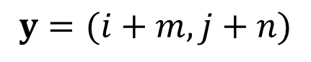
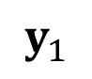
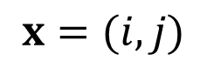
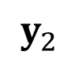
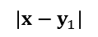
バイラテラルフィルタ
注目画素位置
$$x=(i,j)$$
$$h\left(x,y\right)=G_{s}\left(|x−y|\right)∙G_{h}\left(|I\left(x\right)−I(y)|\right)$$
窓内の画素位置
$$y=(i+m,j+n)$$
Edge
$$y_{1}$$
$$|I\left(x\right)−I(y_{1})|$$
$$x$$
エッジをまたいだ近傍画素について…
Intensity kernelの応答が小さくなるため
小さな重み付けがされる
$$|I\left(x\right)−I(y_{2})|$$
$$y_{2}$$
Intensity Kernel
エッジを跨いだ 平滑化を抑制する
$$\left|x−y_{1}\right|$$
Spatial Kernel
空間的な近さで重み付け

Slide 16
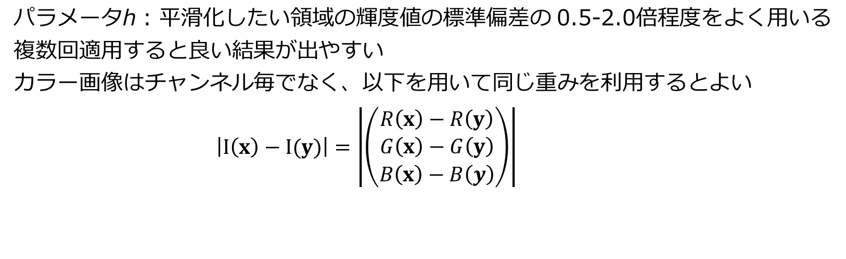
バイラテラルフィルタ（パラメタ）
$$h\left(x,y\right)=G_{s}\left(|x−y|\right)∙G_{h}\left(|I\left(x\right)−I(y)|\right)$$
パラメータh : 平滑化したい領域の輝度値の標準偏差の 0.5-2.0倍程度をよく用いる
複数回適用すると良い結果が出やすい
カラー画像はチャンネル毎でなく、以下を用いて同じ重みを利用するとよい
$\left|I\left(x\right)−I(y)\right|=\left|\left(\begin{matrix}R\left(x\right)−R\left(y\right) \\ G\left(x\right)−G\left(y\right) \\ B\left(x\right)−B\left(y\right)\end{matrix}\right)\right|$
画像の出典 [CG-Arts協会 ディジタル画像処理 図5.37]

Slide 17


まとめ：空間フィルタ（非線形）
エッジ保存効果のあるフィルタを紹介した
エッジ保存平滑化
メディアンフィルタ
バイラテラルフィルタ
線形フィルタと比べ計算量は大きいが、特殊な効果が得られる
画像の出典[©Shin Yoshizawa]

Slide 18
ハーフトーン処理

Slide 19
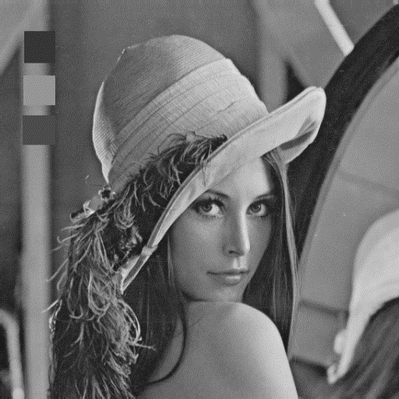
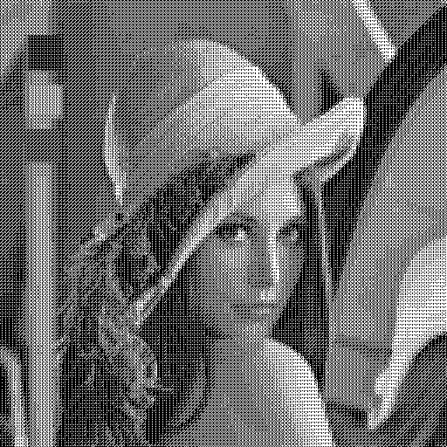


ハーフトーン処理
グレースケール画像を白黒2値画像で表現する手法
ドットパターンにより濃淡を表現する．
十分細かなドットパターンは，人の目に濃淡として認識される
濃度パターン法
ティザ法
誤差拡散

Slide 20
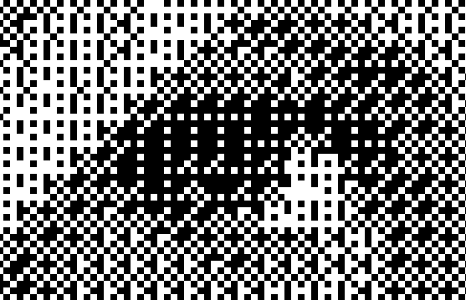
濃度パターン法
4x4のブロック
元画像を4X4のブロックに分割
各ブロックの平均輝度値を計算
各ブロックについて似た平均輝度値をもつパターンを選択し，置き換える
※ブロックのサイズは変更可（今回は4x4）
平均画素値 : 73.0
[0,1]に正規化: 0.286
4/17~5/17の範囲なのでパターン4を採用する
16/16
15/16
14/16
13/16
12/16
11/16
10/16
9/16
8/16
7/16
6/16
5/16
4/16
3/16
2/16
1/16
0/16
欠点 : 繰り返しパターンが目立つ

Slide 21
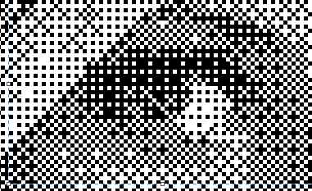
ディザ法
0
8
2
10
10
8
2
5
5
元画像を4X4のブロックに分割
4X4のティザパターンを用意
各ブロックの画素においてティザパターンと比較
ティザパターンの値以上 ->白
ティザパターンの値より小さい ->黒
※比較する際，画像の画素値を[0,255]から[0,16]に変更しておく
12
4
14
6
11
7
8
3
8
3
3
11
1
9
9
8
6
4
4
15
7
13
5
12
11
6
2
14
6
2
ティザパターン
4x4のブロック
[0,16]に変換済み
出力パターン
欠点 : 繰り返しパターンが目立つ

Slide 22
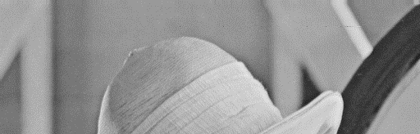
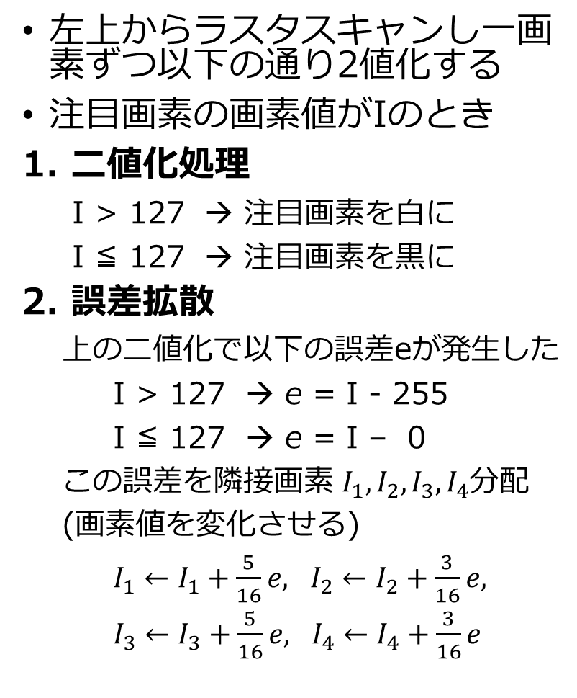
誤差拡散法
I
左上からラスタスキャンし一画素ずつ以下の通り2値化する
注目画素の画素値がIのとき
1. 二値化処理
I > 127 → 注目画素を白に
I ≦ 127 → 注目画素を黒に
2. 誤差拡散
上の二値化で以下の誤差eが発生した
I > 127 → e = I - 255
I ≦ 127 → e = I – 0
この誤差を隣接画素 $I_{1},I_{2}, I_{3}, I_{4}$分配
(画素値を変化させる)
$I_{1}←I_{1}+\frac{5}{16}e, I_{2}←I_{2}+\frac{3}{16}e,$
$I_{3}←I_{3}+\frac{5}{16}e, I_{4}←I_{4}+\frac{3}{16}e$
200
200
注目画素
二値化
-55
I₁
-17
I₂
I₃
I₄
-10
-17
-10
誤差拡散する隣接画素
誤差拡散し画素値を変更

Slide 23
まとめ : ハーフトーン処理
グレースケール画像を白黒2値画像で表現する手法
濃度パターン法 : ブロックの輝度値を利用しパターンで置き換える
ティザ法 : ブロック内でティザパターンと画素値を比較し二値化
誤差拡散法 : ラスタスキャンし二値化する．発生した誤差を利用し隣接画素 の画素値を変更する
プログラミング演習で実装します
濃度パターン法
ティザ法
誤差拡散

Slide 24
時間が余ったら フーリエ変換の準備部分をやります

